Slide 1

FACULDADE DE TECNOLOGIA DE CARAPICUÍBA
PROJETO INTERDISCIPLINAR
Projeto: Librics (site de ensino de Libras)
Grupo:
Julio P. Nunes - 4º. SI - RA 1430182012235
Fernando Henrique - 4º.SI - RA 1430182012229
Kelvin Pompeu - 6º.SI - RA 1430431122023
Edson da Cunha Brito- 4º.SI - RA 1430182012245
Marcelo Simeão – 4º.SI –RA 1430182012230
Data de início: 21/02/2014
Data de entrega: 30/05/2014
Nº de horas realizadas: 14
Nº de horas total: 25

Slide 2
Índice
Proposta do Projeto ……………………………………………… 1
Tecnologias utilizadas ...………………………………………… 2
Conteúdo relacionado às outras matérias ................ 3
Páginas (descrição) ...................…..………………………… 4
Layout ......................……………………………………………… 5

Slide 3

Proposta do projeto
Fazer um mini curso para ensino de LIBRAS (Linguagem BRAsileira de Sinais)
usando como linguagem de programação Javascript + HTML/CSS

Slide 4
Conteúdos relacionados a outras matérias
Não temos
(os integrantes estão cumprimento DP ou fechamento de curso)

Slide 5
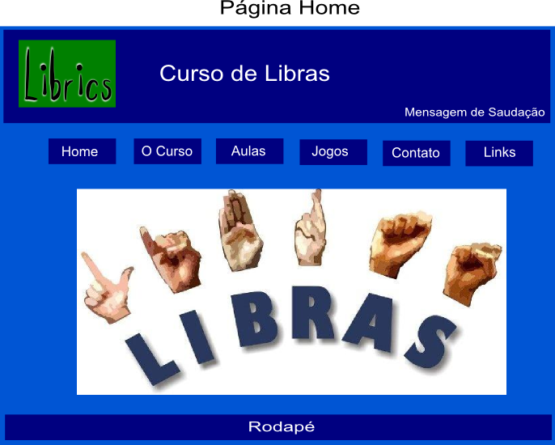
Wireframes
Mensagem de
Saudação em Javascript
Pagina Home (index.html) MENU com acesso a: - O curso -detalhes sobre o curso e história de LIBRAS.
Aulas - com sub-menus para as 10 aulas.
Jogos - com sub-menus para o jogos (testes) sobre as 10 aulas + 1 jogo final de perguntas e respostas.
Contato – Formulário de contato - Links – links para assuntos relacionados com LIBRAS
- Rodapé – com link para página dos desenvolvedores com seus dados (site e email)

Slide 6
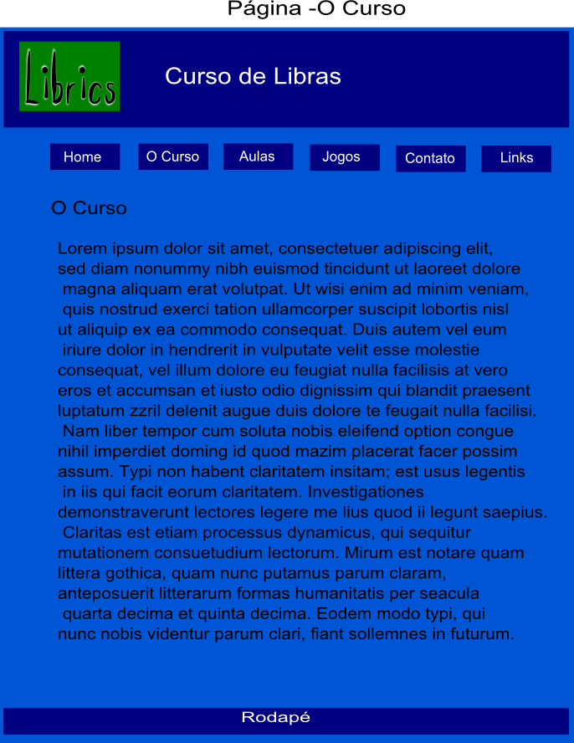
Wireframes

Slide 7
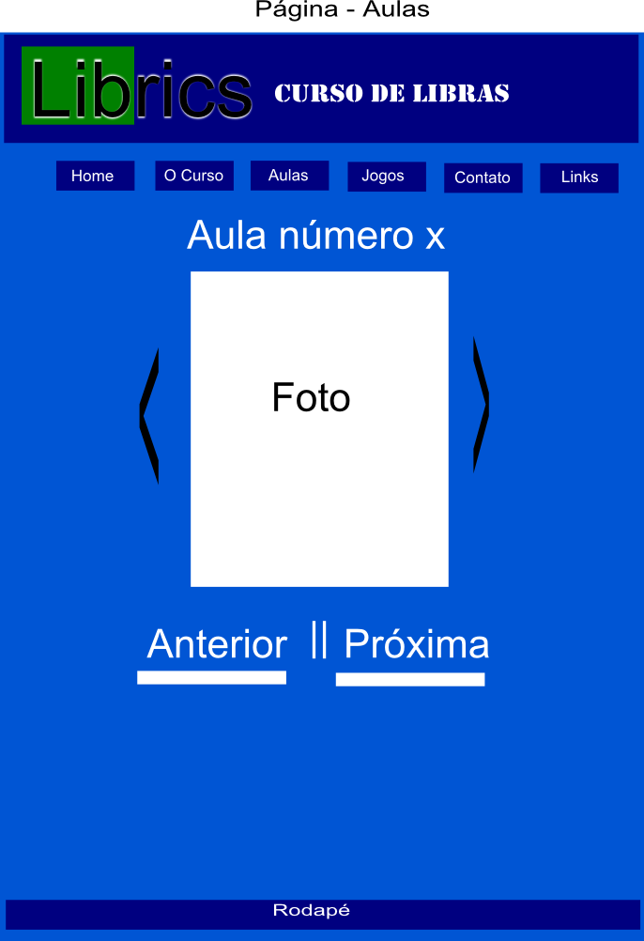
Wireframes
Slider com Javascript

Slide 8
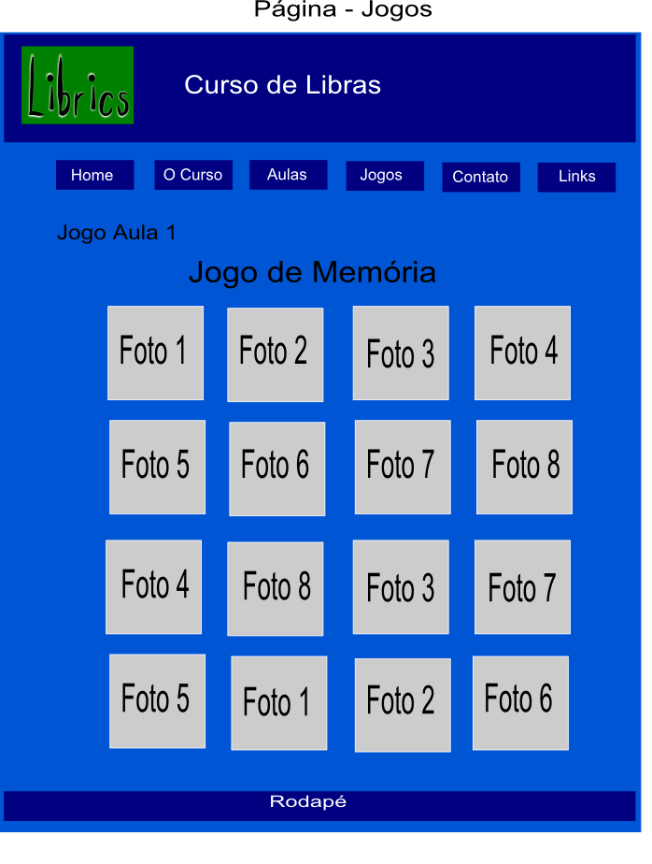
Wireframes
Jogo feito em Javascript

Slide 9
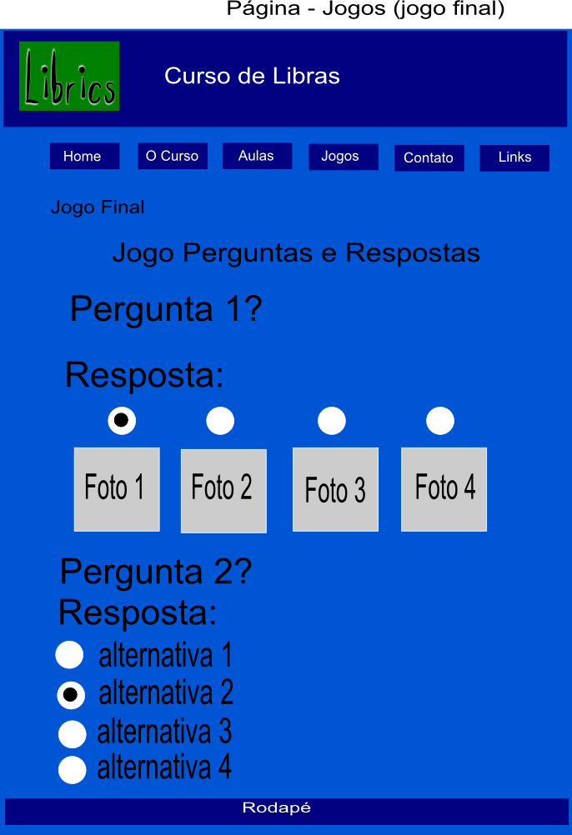
Wireframes
Jogo feito em Javascript

Slide 10
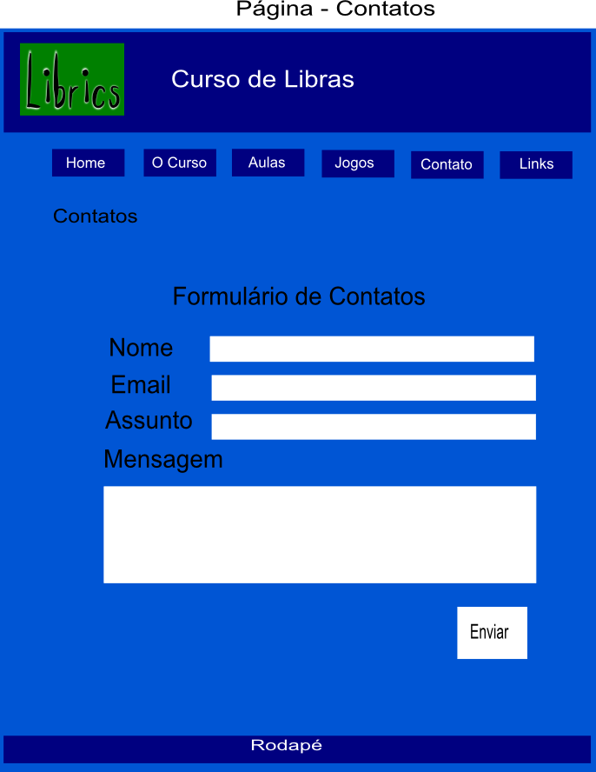
Wireframes
Validações do formulário todas em Javascript

Slide 11
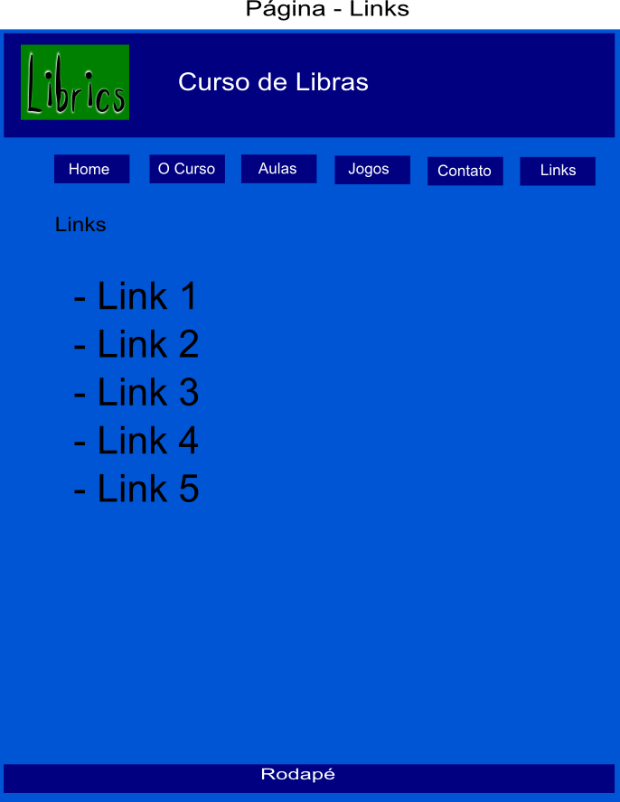
Wireframes

Slide 12
Link para site

